Slide 1

A 조
창고 관리 프로젝트
발표자 : xxx
팀장: 정준의
팀원: 박주환 정영하 소민환

Slide 2

Contents
오늘의 주제
01
프로젝트 목적
04
기능 설명
02
DataBase 구조
05
Q & A
03
기능 소개
창고 관리 프로젝트

Slide 3
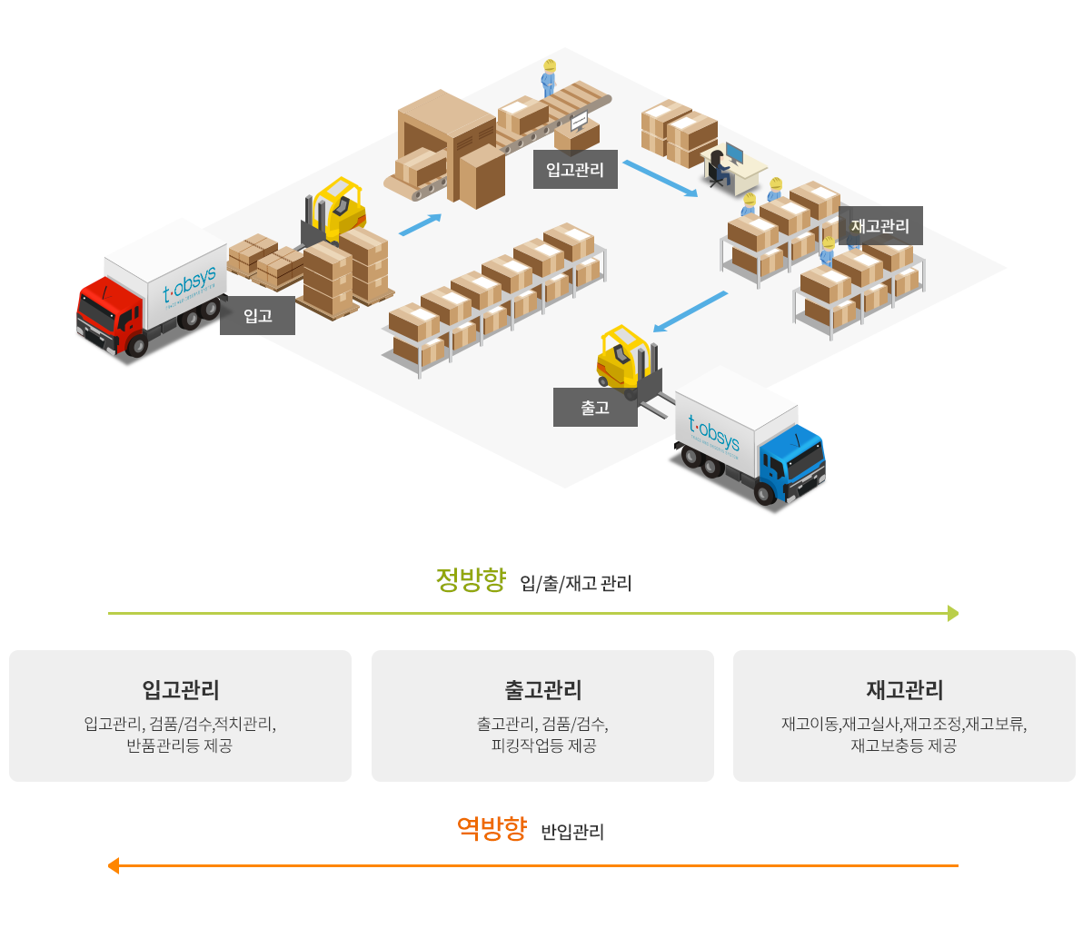
01. 프로젝트 목적
창고 관리 프로젝트 목적
다양한 의류 관련 물품을 효율적으로 관리하는 프로그램을 만드는 것을 목적으로 함.
물품의 입고, 출고 관리 및 다양한 기능을 추가하여 사용자에게 다양한 경험을 제공함.

Slide 4
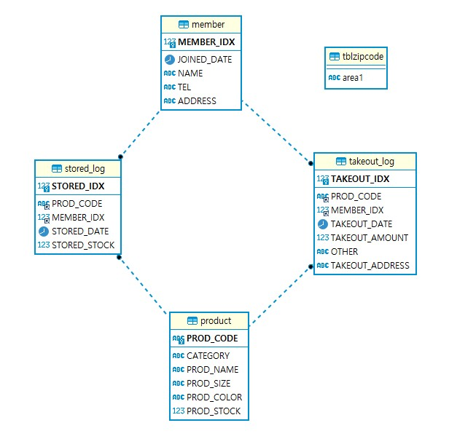
DataBase 구조

Slide 5






03. 프로젝트 기능
저장
메일
DB
지도
사용자

Slide 6
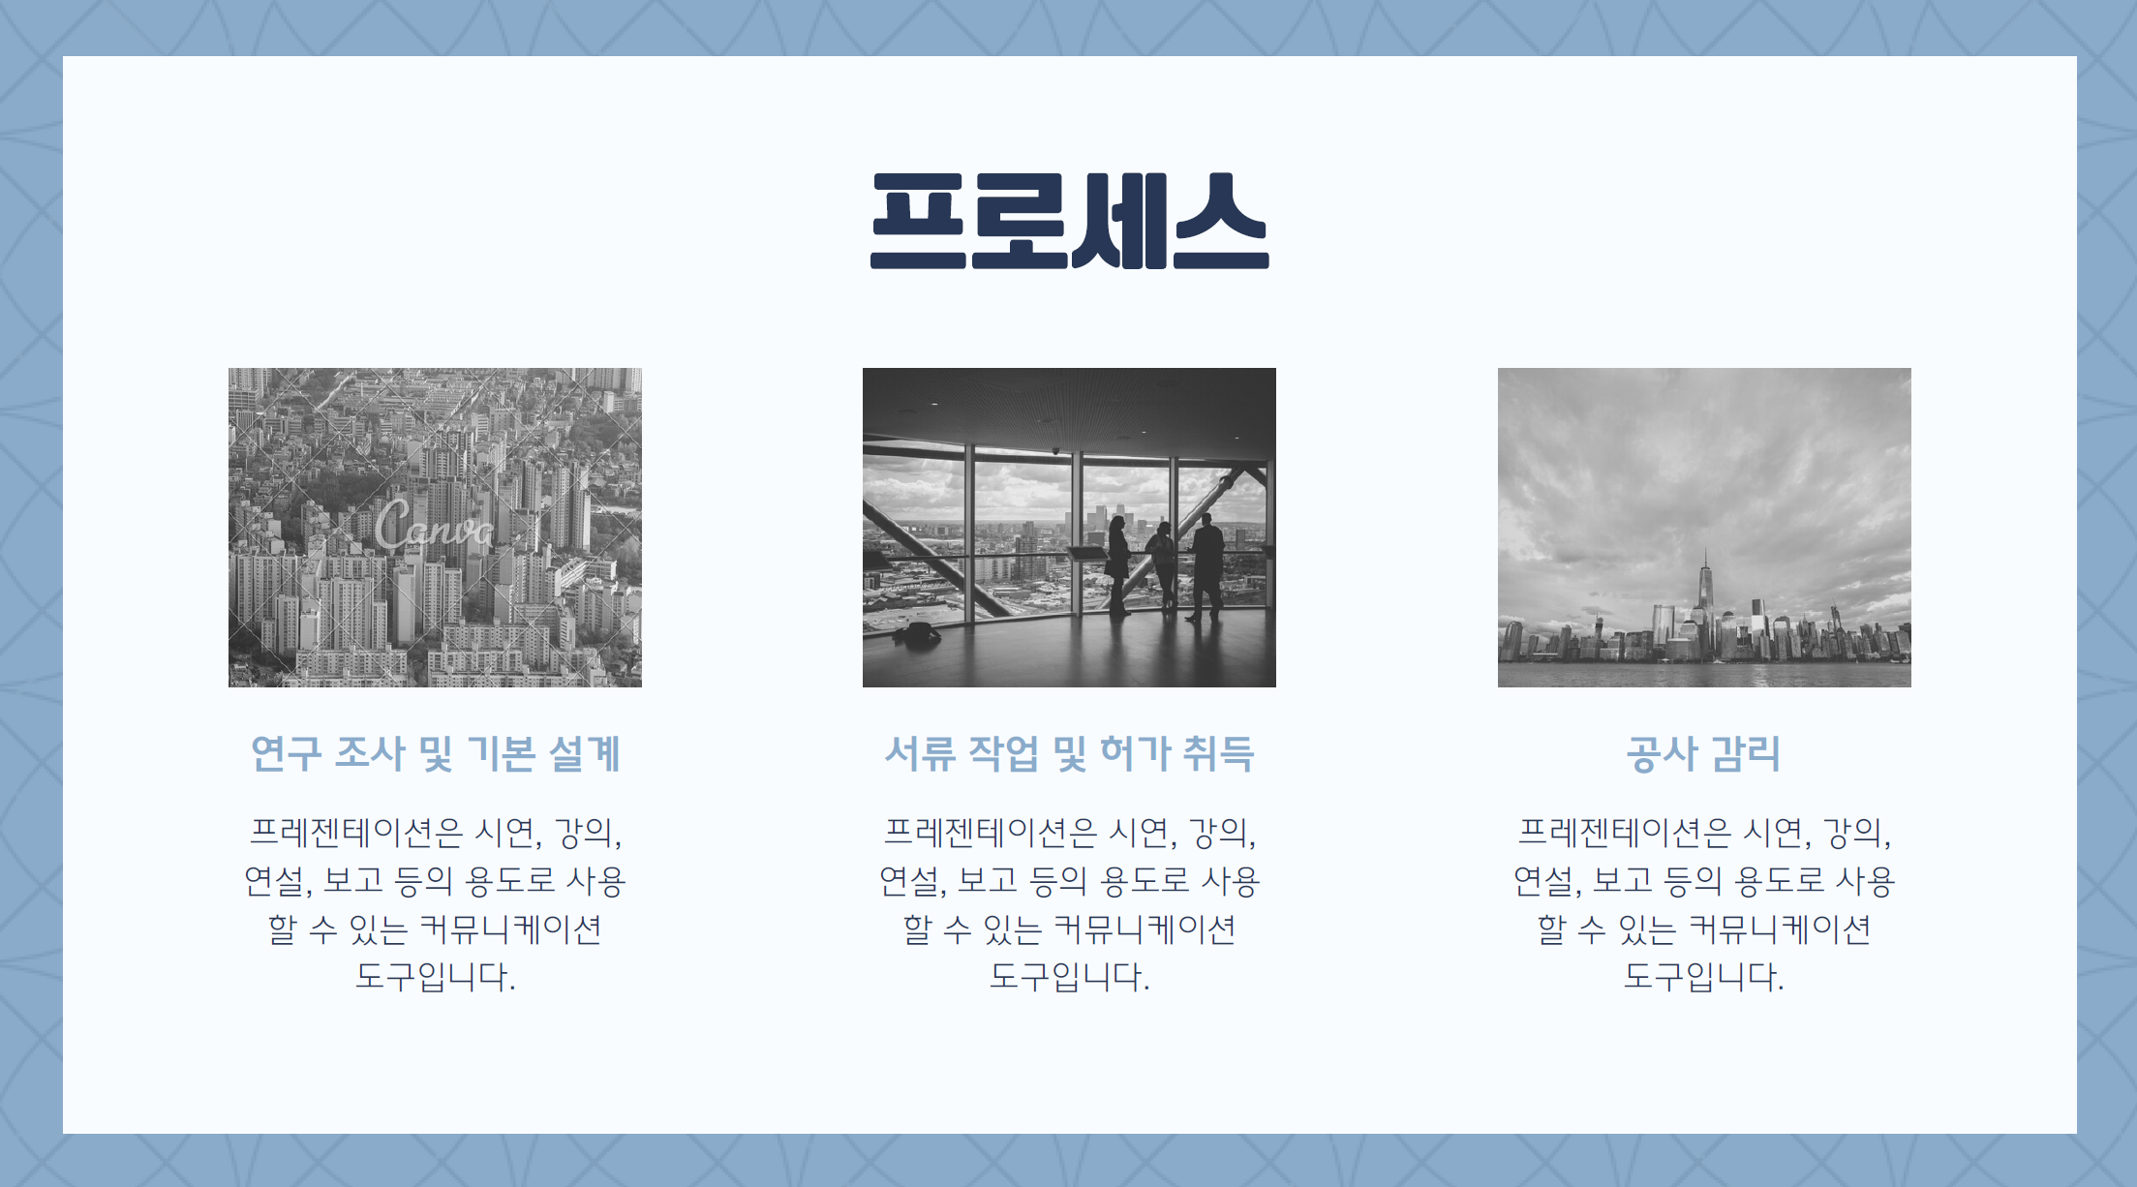
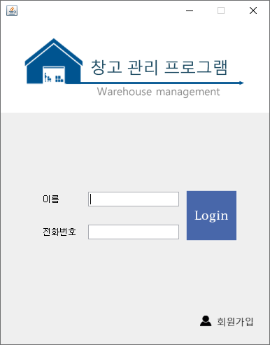
기능 설명 - 로그인
이름, 전화번호를 입력 후 로그인 버튼을 눌러 로그인 할 수 있음.
회원가입을 통해 이름, 전화번호 정보를 얻을 수 있음.
사무실
프레젠테🕔션은 시연, 강의, 연설, 보고 등의 용도로 사용할 수 있는 커뮤니케🕔션 도구입니다. 대부분의 경우 청중 앞에서 발표하죠.
김 & 박 건축사무소 2025

Slide 7
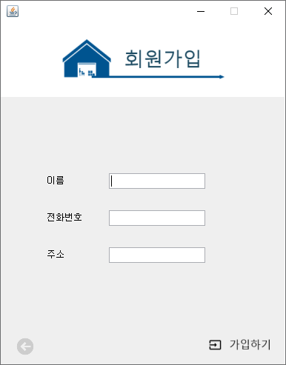
기능 설명 - 회원가입
로그인 화면에서 회원가입버튼을 눌러 회원가입 화면으로 전환
올바른 정보를 각각 입력한 후 가입하기 버튼을 눌러 회원가입이 가능함.
사무실
프레젠테🕔션은 시연, 강의, 연설, 보고 등의 용도로 사용할 수 있는 커뮤니케🕔션 도구입니다. 대부분의 경우 청중 앞에서 발표하죠.
김 & 박 건축사무소 2025

Slide 8
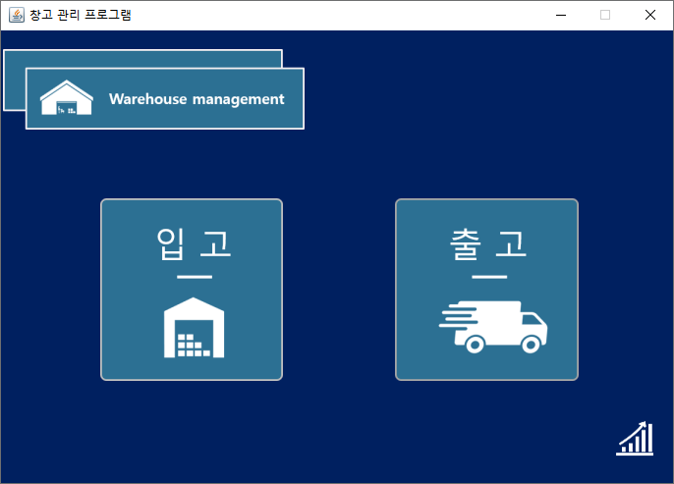
기능 설명 – 메인화면
메인화면은 입고, 출고, 통계 화면으로 넘어갈 수 있는 버튼이 총 3개가 존재.
입고버튼 -> 입고화면
출고버튼 -> 출고화면
통계아이콘버튼 -> 통계화면
사무실
프레젠테🕔션은 시연, 강의, 연설, 보고 등의 용도로 사용할 수 있는 커뮤니케🕔션 도구입니다. 대부분의 경우 청중 앞에서 발표하죠.
김 & 박 건축사무소 2025

Slide 9
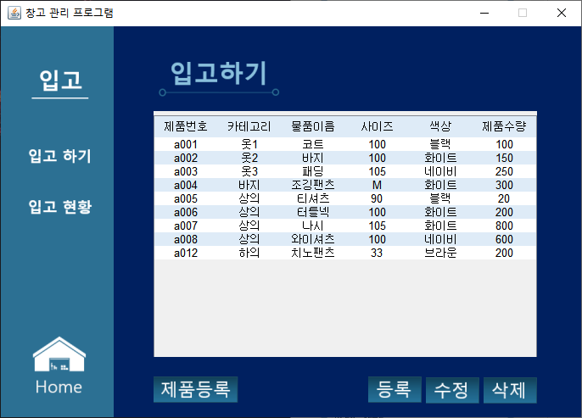
기능 설명 – 입고하기 화면
입고하기 화면에는 입고하기, 입고현황 두가지 메뉴가 있음.
입고하기 화면에서 제품등록 버튼을 클릭시
제품등록이 가능한 화면으로 전환
이 밖에도 입고하기 테이블에서 원하는 테이블
행(row) 을 각종 버튼을 눌러 수정 및 삭제를
할 수 있음.
메인화면을 가고 싶으면 Home 버튼을 눌러
이동가능.
사무실
프레젠테🕔션은 시연, 강의, 연설, 보고 등의 용도로 사용할 수 있는 커뮤니케🕔션 도구입니다. 대부분의 경우 청중 앞에서 발표하죠.
김 & 박 건축사무소 2025

Slide 10
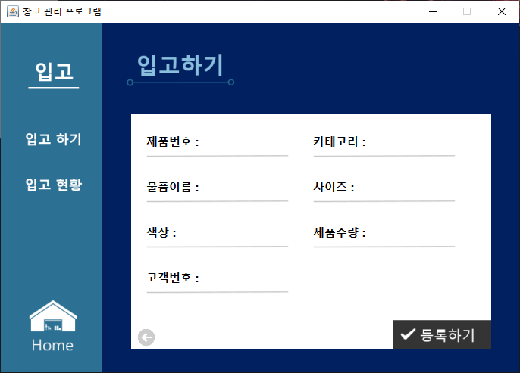
기능 설명 – 입고하기 화면
사무실
프레젠테🕔션은 시연, 강의, 연설, 보고 등의 용도로 사용할 수 있는 커뮤니케🕔션 도구입니다. 대부분의 경우 청중 앞에서 발표하죠.
김 & 박 건축사무소 2025
등록하기 원하는 제품을 입고하기 입력란
입력 후 등록하기 버튼을 눌러 제품을 등록함.

Slide 11
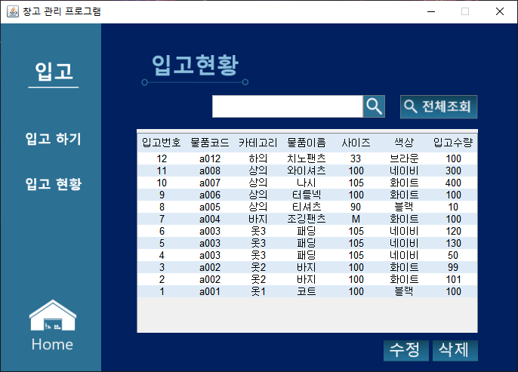
기능 설명 – 입고현황 화면
사무실
프레젠테🕔션은 시연, 강의, 연설, 보고 등의 용도로 사용할 수 있는 커뮤니케🕔션 도구입니다. 대부분의 경우 청중 앞에서 발표하죠.
김 & 박 건축사무소 2025
입고하기 기능을 통해 입력한 물품들의 정보를 볼 수 있음.
또한 입고하기 테이블과 마찬가지로 수정 및 삭제 기능을 사용 가능함.

Slide 12

기능 설명 – 입고현황 화면
사무실
프레젠테🕔션은 시연, 강의, 연설, 보고 등의 용도로 사용할 수 있는 커뮤니케🕔션 도구입니다. 대부분의 경우 청중 앞에서 발표하죠.
김 & 박 건축사무소 2025
원하는 물품을 검색 기능을 통해 검색할 수 있음. textField에 물품 입력 후 Enter or 검색 버튼을 누르면 해당 물품이 나옴.

Slide 13
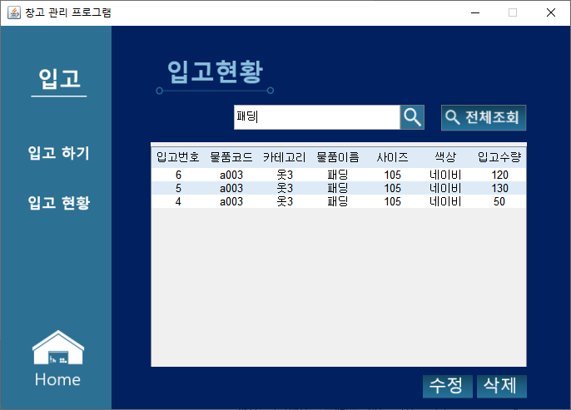
기능 설명 – 입고현황 화면
검색 후 전체조회 버튼을 눌러
전체 입고현황을 볼 수 있음.
사무실
프레젠테🕔션은 시연, 강의, 연설, 보고 등의 용도로 사용할 수 있는 커뮤니케🕔션 도구입니다. 대부분의 경우 청중 앞에서 발표하죠.
김 & 박 건축사무소 2025

Slide 14
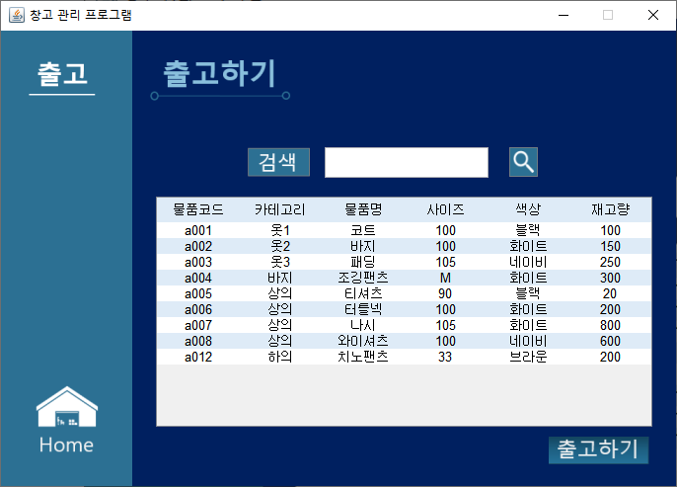
기능 설명 – 출고 화면
검색기능 통해 출고하기 원하는 물품을 검색할 수 있음.
사무실
프레젠테🕔션은 시연, 강의, 연설, 보고 등의 용도로 사용할 수 있는 커뮤니케🕔션 도구입니다. 대부분의 경우 청중 앞에서 발표하죠.
김 & 박 건축사무소 2025
출고하기 화면을 통해 입고한 물품을 출고할 수 있음.

Slide 15
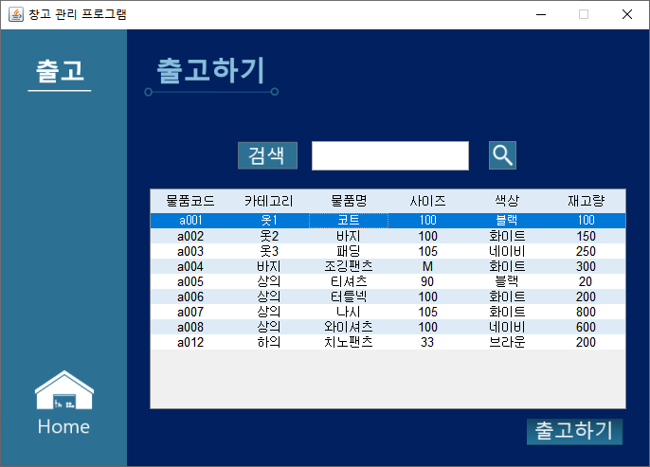
기능 설명 – 출고 화면
출고하기 원하는 물품의 행을 클릭 후 출고하기 버튼을 눌러 출고하기를 진행함.
사무실
프레젠테🕔션은 시연, 강의, 연설, 보고 등의 용도로 사용할 수 있는 커뮤니케🕔션 도구입니다. 대부분의 경우 청중 앞에서 발표하죠.
김 & 박 건축사무소 2025

Slide 16
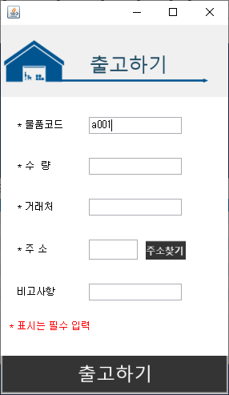
기능 설명 – 출고 화면
원하는 물품의 행을 클릭 후 출고하기 버튼을 누르면 출고하기 화면이 새로 뜨고 물품코드란에 해당 물품의 정보가 들어감.
사무실
프레젠테🕔션은 시연, 강의, 연설, 보고 등의 용도로 사용할 수 있는 커뮤니케🕔션 도구입니다. 대부분의 경우 청중 앞에서 발표하죠.
김 & 박 건축사무소 2025

Slide 17

기능 설명 – 출고 화면
사무실
프레젠테🕔션은 시연, 강의, 연설, 보고 등의 용도로 사용할 수 있는 커뮤니케🕔션 도구입니다. 대부분의 경우 청중 앞에서 발표하죠.
김 & 박 건축사무소 2025

Slide 18
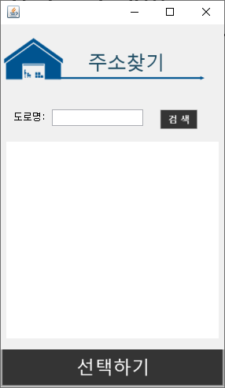
기능 설명 – 출고 화면
사무실
프레젠테🕔션은 시연, 강의, 연설, 보고 등의 용도로 사용할 수 있는 커뮤니케🕔션 도구입니다. 대부분의 경우 청중 앞에서 발표하죠.
김 & 박 건축사무소 2025

Slide 19
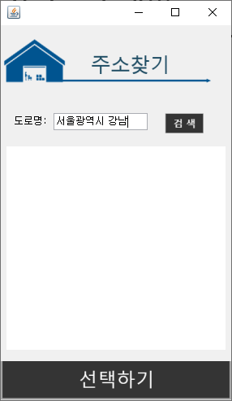
기능 설명 – 출고 화면
사무실
프레젠테🕔션은 시연, 강의, 연설, 보고 등의 용도로 사용할 수 있는 커뮤니케🕔션 도구입니다. 대부분의 경우 청중 앞에서 발표하죠.
김 & 박 건축사무소 2025

Slide 20
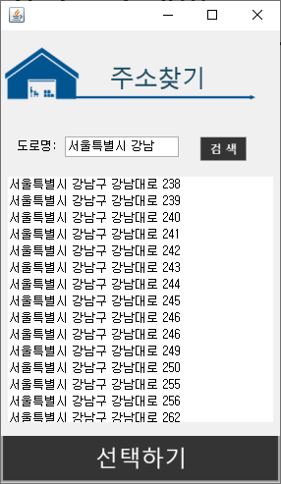
기능 설명 – 출고 화면
사무실
프레젠테🕔션은 시연, 강의, 연설, 보고 등의 용도로 사용할 수 있는 커뮤니케🕔션 도구입니다. 대부분의 경우 청중 앞에서 발표하죠.
김 & 박 건축사무소 2025

Slide 21

기능 설명 – 출고 화면
사무실
프레젠테🕔션은 시연, 강의, 연설, 보고 등의 용도로 사용할 수 있는 커뮤니케🕔션 도구입니다. 대부분의 경우 청중 앞에서 발표하죠.
김 & 박 건축사무소 2025

Slide 22
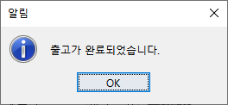
기능 설명 – 출고 화면
사무실
프레젠테🕔션은 시연, 강의, 연설, 보고 등의 용도로 사용할 수 있는 커뮤니케🕔션 도구입니다. 대부분의 경우 청중 앞에서 발표하죠.
김 & 박 건축사무소 2025

Slide 23
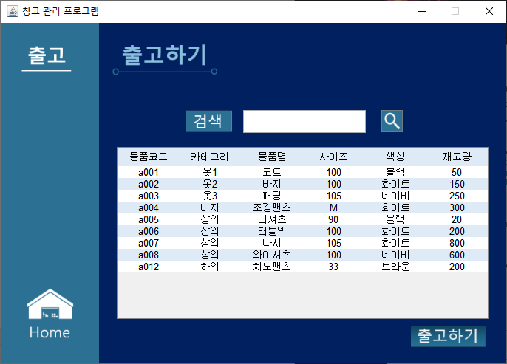
기능 설명 – 출고 화면
사무실
프레젠테🕔션은 시연, 강의, 연설, 보고 등의 용도로 사용할 수 있는 커뮤니케🕔션 도구입니다. 대부분의 경우 청중 앞에서 발표하죠.
김 & 박 건축사무소 2025

Slide 24
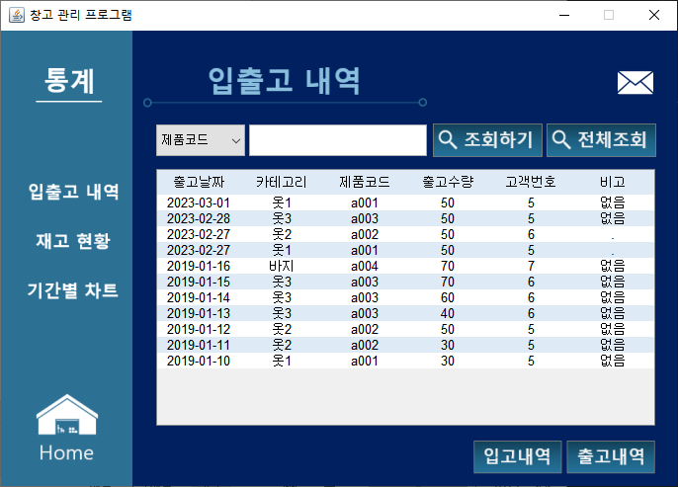
기능 설명 – 통계 화면
통계화면 메뉴는 입출고 내역,
재고 현황, 기간별 차트 총 3가지 메뉴가 존재함.
사무실
프레젠테🕔션은 시연, 강의, 연설, 보고 등의 용도로 사용할 수 있는 커뮤니케🕔션 도구입니다. 대부분의 경우 청중 앞에서 발표하죠.
김 & 박 건축사무소 2025

Slide 25
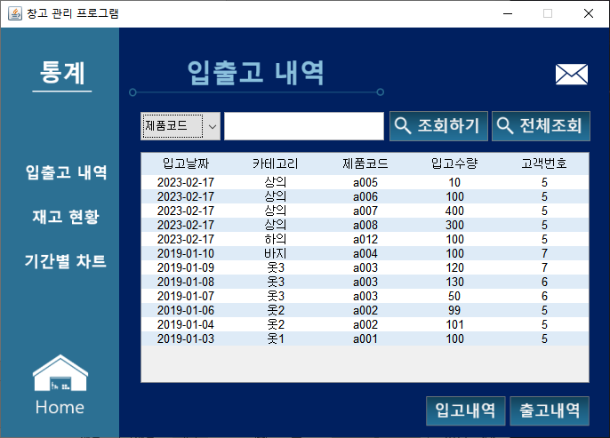
기능 설명 – 통계 화면
사무실
프레젠테🕔션은 시연, 강의, 연설, 보고 등의 용도로 사용할 수 있는 커뮤니케🕔션 도구입니다. 대부분의 경우 청중 앞에서 발표하죠.
김 & 박 건축사무소 2025

Slide 26

기능 설명 – 통계 화면
사무실
프레젠테🕔션은 시연, 강의, 연설, 보고 등의 용도로 사용할 수 있는 커뮤니케🕔션 도구입니다. 대부분의 경우 청중 앞에서 발표하죠.
김 & 박 건축사무소 2025
입출고 내역은 입고내역, 출고내역 검색하기 및 메일 보내기 기능이 존재함.

Slide 27
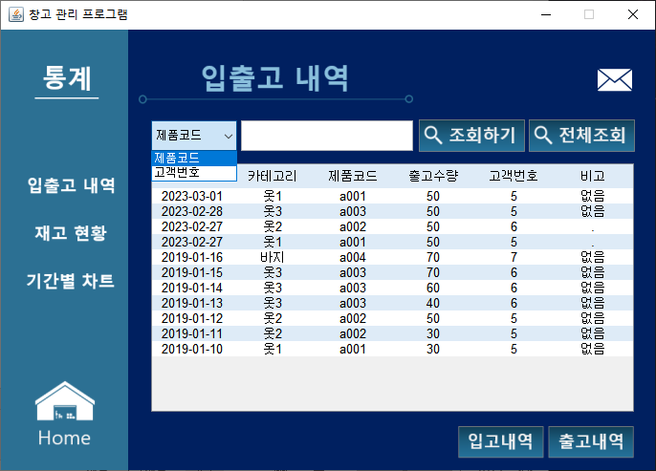
기능 설명 – 통계 화면
사무실
프레젠테🕔션은 시연, 강의, 연설, 보고 등의 용도로 사용할 수 있는 커뮤니케🕔션 도구입니다. 대부분의 경우 청중 앞에서 발표하죠.
김 & 박 건축사무소 2025

Slide 28

기능 설명 – 통계 화면
사무실
프레젠테🕔션은 시연, 강의, 연설, 보고 등의 용도로 사용할 수 있는 커뮤니케🕔션 도구입니다. 대부분의 경우 청중 앞에서 발표하죠.
김 & 박 건축사무소 2025

Slide 29
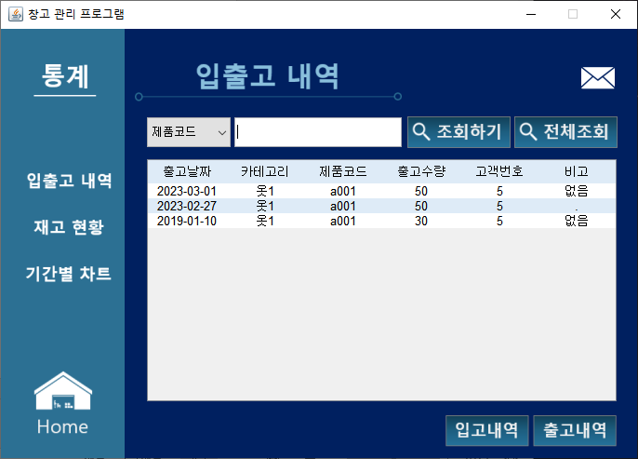
기능 설명 – 통계 화면
사무실
프레젠테🕔션은 시연, 강의, 연설, 보고 등의 용도로 사용할 수 있는 커뮤니케🕔션 도구입니다. 대부분의 경우 청중 앞에서 발표하죠.
김 & 박 건축사무소 2025

Slide 30
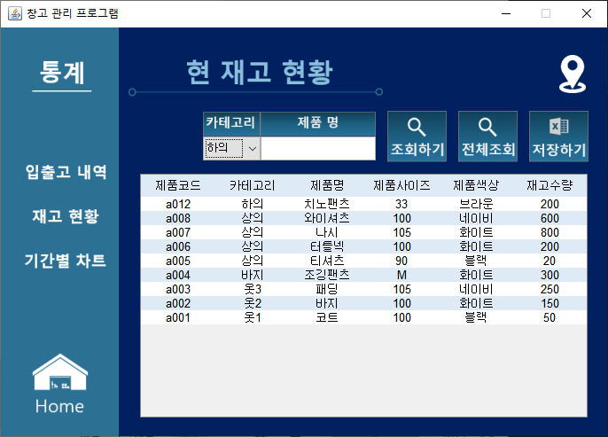
기능 설명 – 통계 화면
사무실
프레젠테🕔션은 시연, 강의, 연설, 보고 등의 용도로 사용할 수 있는 커뮤니케🕔션 도구입니다. 대부분의 경우 청중 앞에서 발표하죠.
김 & 박 건축사무소 2025
재고 현황 메뉴는 현 재고를 확인가능하며 카테고리별로 원하는 제품명을 입력 후 검색이 가능함. 그 이외에 저장하기, 지도 기능이 있음.

Slide 31
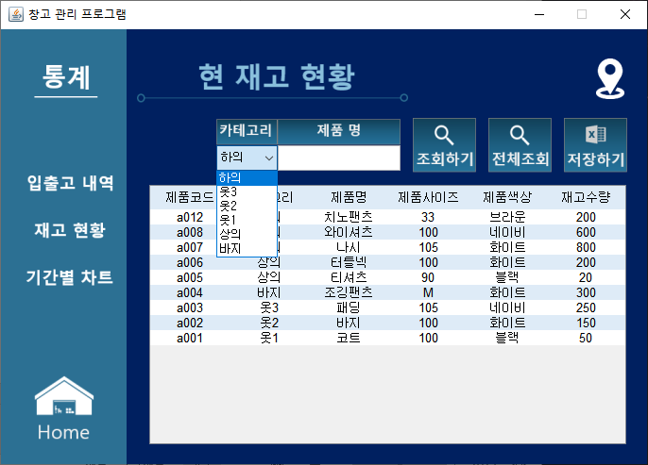
기능 설명 – 통계 화면
사무실
프레젠테🕔션은 시연, 강의, 연설, 보고 등의 용도로 사용할 수 있는 커뮤니케🕔션 도구입니다. 대부분의 경우 청중 앞에서 발표하죠.
김 & 박 건축사무소 2025

Slide 32
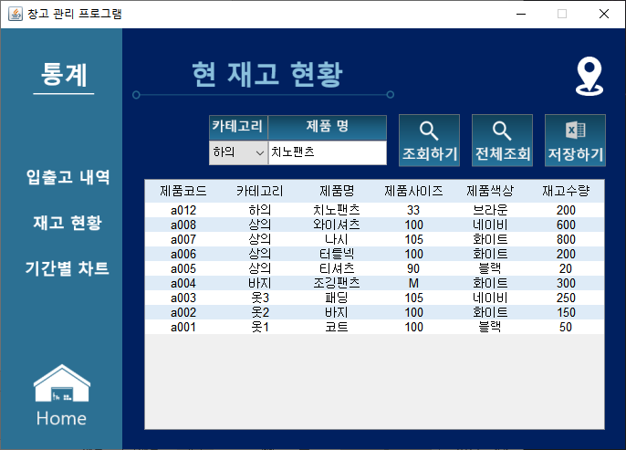
기능 설명 – 통계 화면
사무실
프레젠테🕔션은 시연, 강의, 연설, 보고 등의 용도로 사용할 수 있는 커뮤니케🕔션 도구입니다. 대부분의 경우 청중 앞에서 발표하죠.
김 & 박 건축사무소 2025

Slide 33
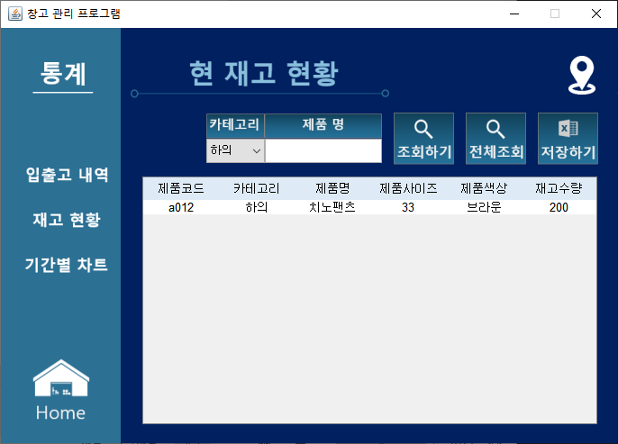
기능 설명 – 통계 화면
사무실
프레젠테🕔션은 시연, 강의, 연설, 보고 등의 용도로 사용할 수 있는 커뮤니케🕔션 도구입니다. 대부분의 경우 청중 앞에서 발표하죠.
김 & 박 건축사무소 2025

Slide 34
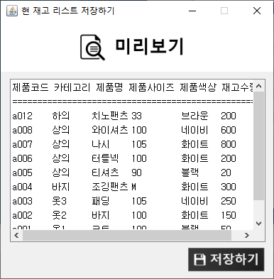
기능 설명 – 통계 화면
사무실
프레젠테🕔션은 시연, 강의, 연설, 보고 등의 용도로 사용할 수 있는 커뮤니케🕔션 도구입니다. 대부분의 경우 청중 앞에서 발표하죠.
김 & 박 건축사무소 2025

Slide 35
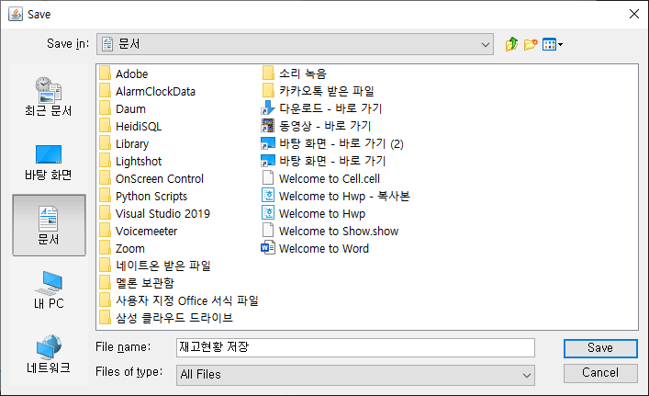
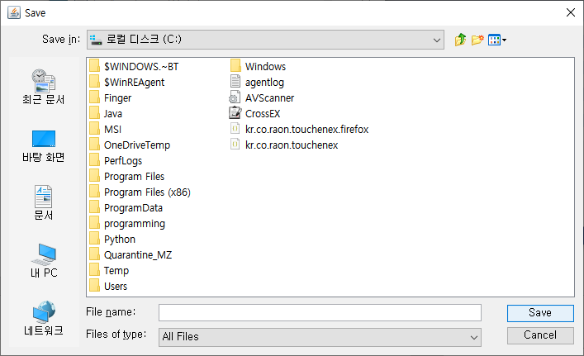
기능 설명 – 통계 화면
사무실
프레젠테🕔션은 시연, 강의, 연설, 보고 등의 용도로 사용할 수 있는 커뮤니케🕔션 도구입니다. 대부분의 경우 청중 앞에서 발표하죠.
김 & 박 건축사무소 2025

Slide 36
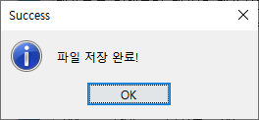
기능 설명 – 통계 화면
사무실
프레젠테🕔션은 시연, 강의, 연설, 보고 등의 용도로 사용할 수 있는 커뮤니케🕔션 도구입니다. 대부분의 경우 청중 앞에서 발표하죠.
김 & 박 건축사무소 2025

Slide 37
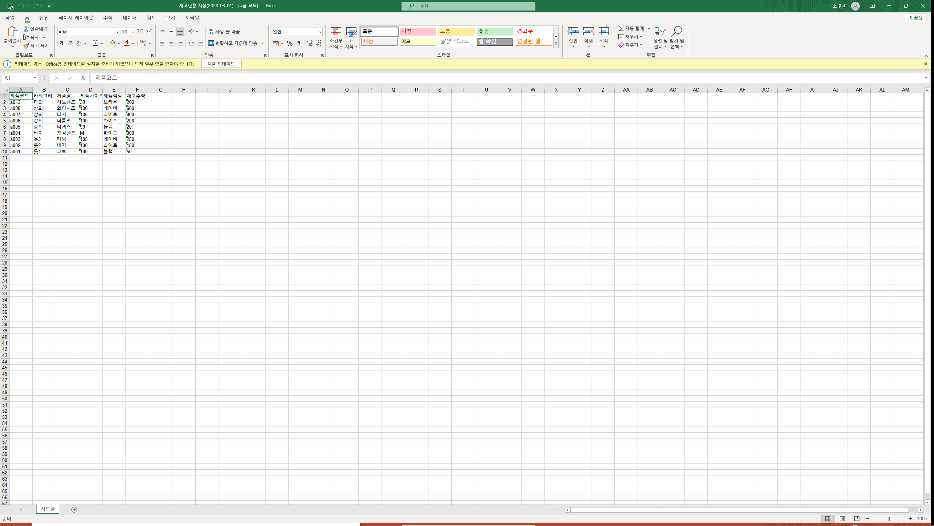
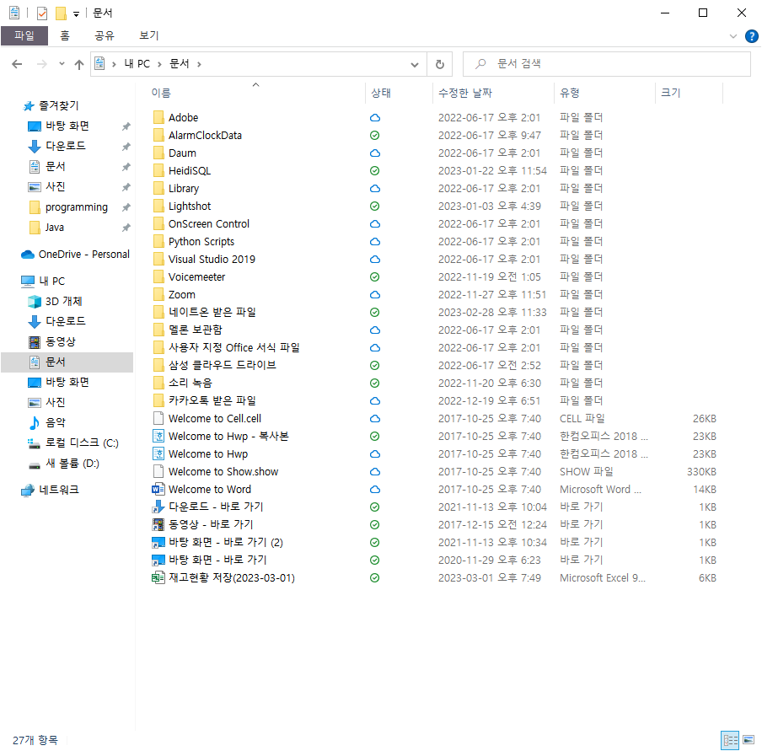
기능 설명 – 통계 화면
사무실
프레젠테🕔션은 시연, 강의, 연설, 보고 등의 용도로 사용할 수 있는 커뮤니케🕔션 도구입니다. 대부분의 경우 청중 앞에서 발표하죠.
김 & 박 건축사무소 2025

Slide 38
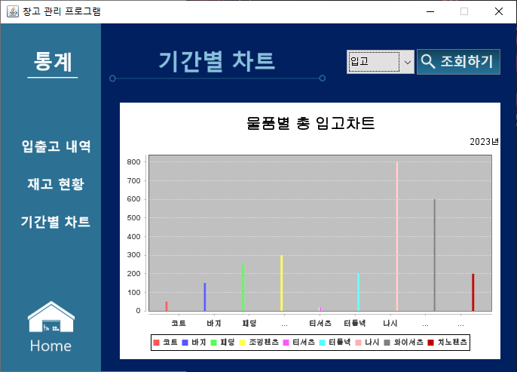
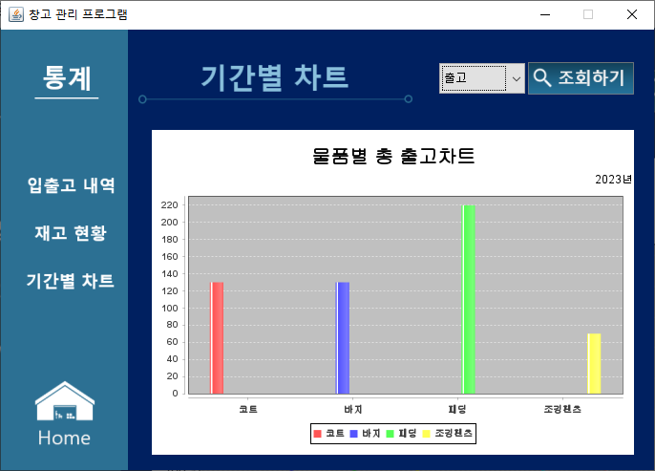
기능 설명 – 통계 화면
사무실
프레젠테🕔션은 시연, 강의, 연설, 보고 등의 용도로 사용할 수 있는 커뮤니케🕔션 도구입니다. 대부분의 경우 청중 앞에서 발표하죠.
김 & 박 건축사무소 2025

Slide 39

기능 설명 – 메일
사무실
프레젠테🕔션은 시연, 강의, 연설, 보고 등의 용도로 사용할 수 있는 커뮤니케🕔션 도구입니다. 대부분의 경우 청중 앞에서 발표하죠.
김 & 박 건축사무소 2025

Slide 40
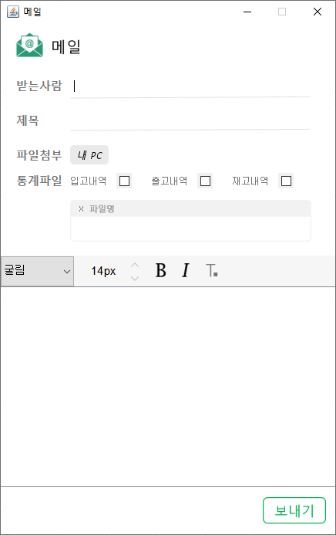
기능 설명 – 메일
입출고 및 재고현황 파일을 보내는 기능
입고, 출고, 재고내역 파일을 선택하여 첨부파일을 전송할 수 있고 아니면 내 컴퓨터내에 원하는 파일을 선택하여 보낼 수 있음.
그리고 보낼 메일 내용을 작성하여 보낼 수 있음.
(글씨체, 글자크기, 굵기, 기울기, 색상 조절 가능)

Slide 41
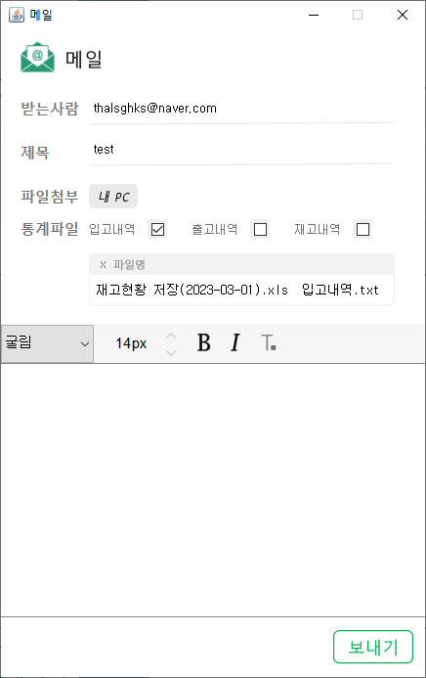
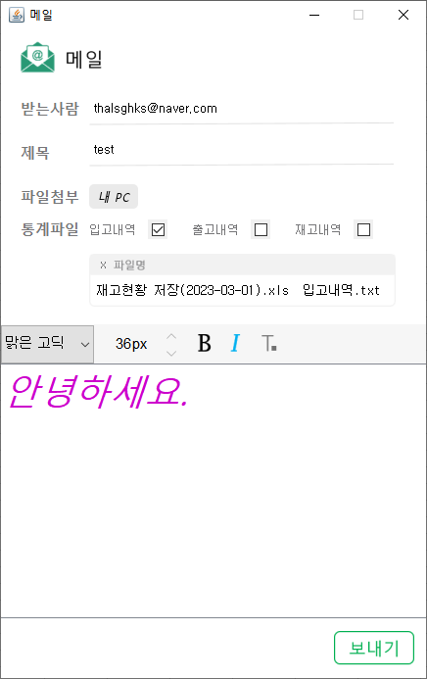

Slide 42
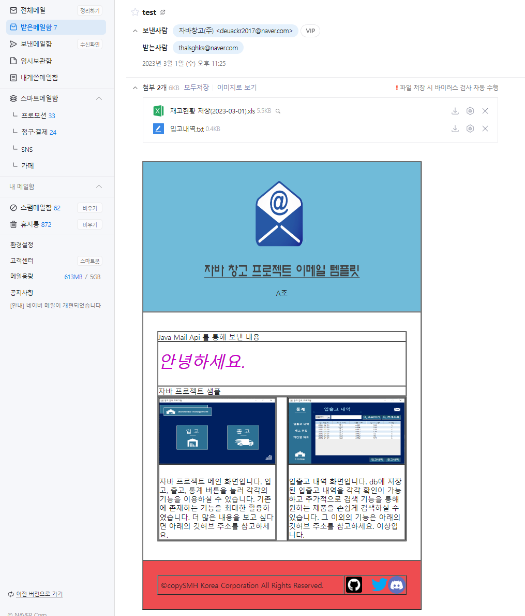
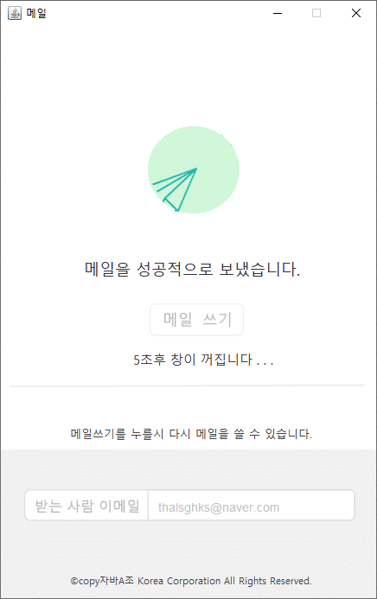
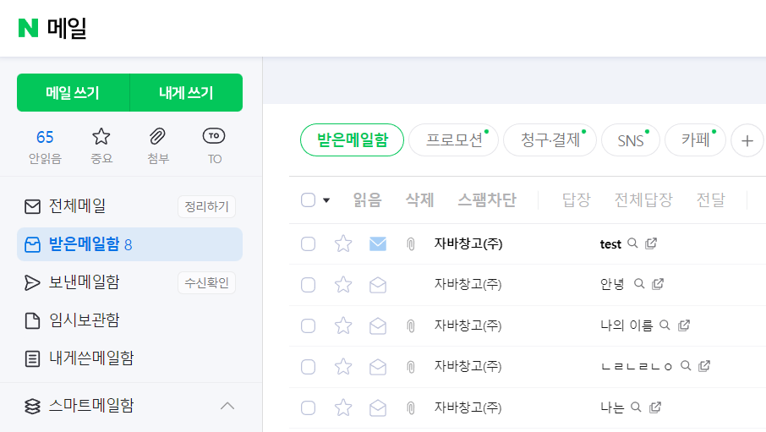

Slide 43
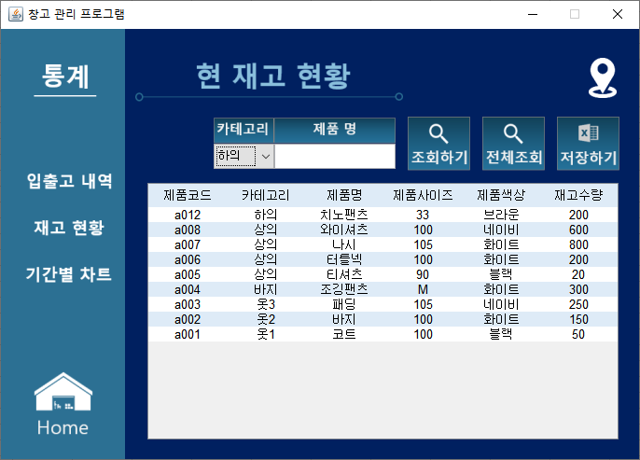
기능 설명 – 지도
사무실
프레젠테🕔션은 시연, 강의, 연설, 보고 등의 용도로 사용할 수 있는 커뮤니케🕔션 도구입니다. 대부분의 경우 청중 앞에서 발표하죠.
김 & 박 건축사무소 2025

Slide 44
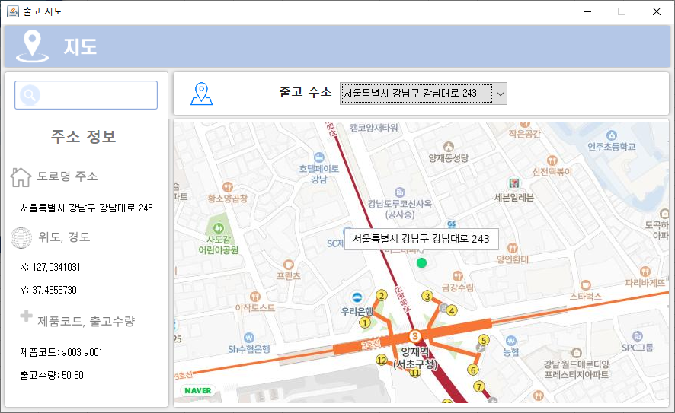
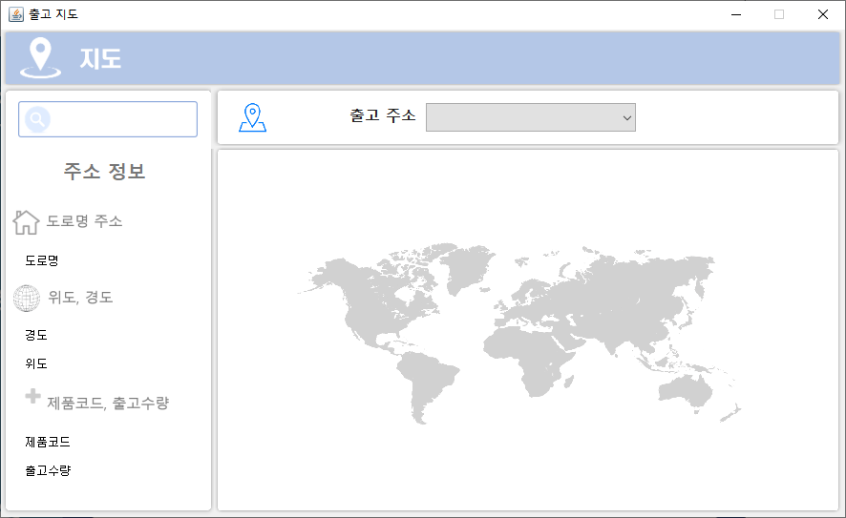
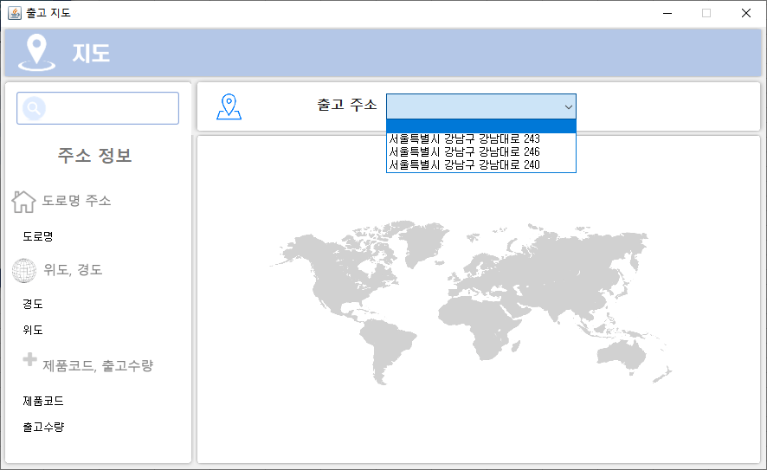
기능 설명 – 지도
사무실
프레젠테🕔션은 시연, 강의, 연설, 보고 등의 용도로 사용할 수 있는 커뮤니케🕔션 도구입니다. 대부분의 경우 청중 앞에서 발표하죠.
출고하기 기능을 통해 출고한 주소의 위치를 파악할 수 있으며 해당 제품의 제품코드와 출고수량을 확인이 가능하다.
김 & 박 건축사무소 2025

Slide 45
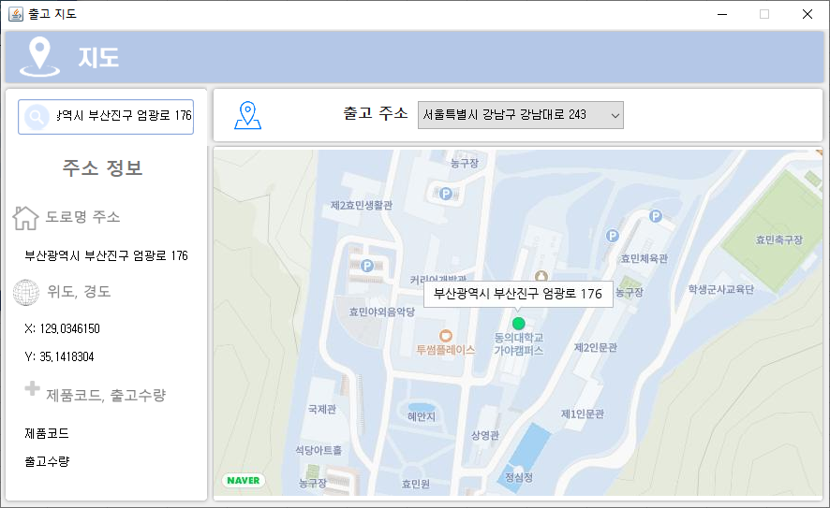
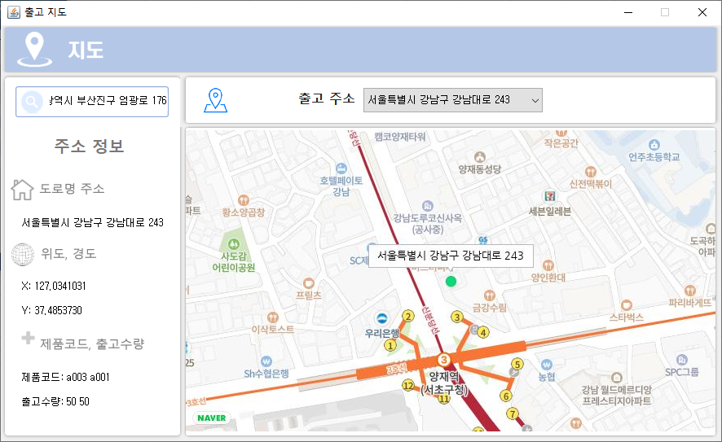
기능 설명 – 메일
사무실
프레젠테🕔션은 시연, 강의, 연설, 보고 등의 용도로 사용할 수 있는 커뮤니케🕔션 도구입니다. 대부분의 경우 청중 앞에서 발표하죠.
김 & 박 건축사무소 2025

Slide 46

Q & A

Slide 47
감사합니다.
자바 창고 관리 프로젝트
A조
팀장
정준의
팀원
박주환 정영하 소민환

